Slide 1
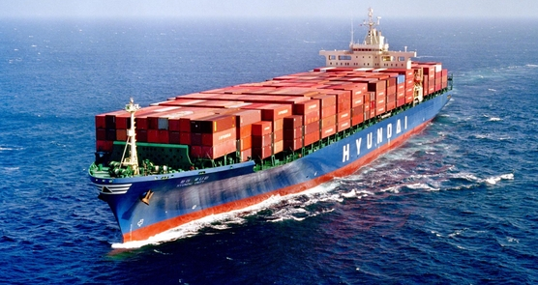

六曹 Consulting Group
Hyundai Merchant Marine
해운사태 대응방향 수립 연구용역

Slide 2
CONTENTS :
연구 개요
History 분석
환경 분석
전략적 시사점
시사점

Slide 3
CONTENTS :
연구 배경
연구 목적
연구 범위
연구 Framework
연구 개요

Slide 4
1. 연구 배경
연구 개요
연구의 배경
물동량 증가율 보다 높은 선복량 증가율에 따른, 해운운송서비스 공급과잉으로 인한 해운업 운임의 지속적인 하락 추이
수요 공급 증가율 차이 : 2010-2016
해운업 운임 추이 : 2010~2016(달러/TEU)
초과공급으로 인한 지속적인 운임 감소

Slide 5
2. 연구 목적
연구 개요
연구의 목적
현대상선의 내·외부 환경 분석을 통한, 정부의 지원에 대한 정책적 시사점과 현대상선의 해운사태 대응방향 제시
정부의 지원에 대한 정책적 시사점 제시
현대상선의 해운사태 대응방향 제시
현대상선의 내·외부 환경 분석
1
수요와 공급의 불균형으로 인한 해운사태 발발
2
국내 유일 원양 컨테이너선사로의 부담감 증가
3
해운사태 대응방향 필요성 증대

Slide 6
4. 연구 Framework
연구 개요
연구 Framework
현대상선의 내·외부 환경 분석을 통한, 정부의 지원에 대한 정책적 시사점과 현대상선의 해운사태 대응방향 제시
History 분석
내·외부 환경 분석
대응방향 도출
STEP 1
STEP 2
STEP 3
사업 조사 및 정리
Value Chain 분석
총비용함수 도출
주가 변동 Check
PESTA 분석
총수입함수 도출
주가 변동 원인 확인
현대상선의 해운사태
대응방향 제시
Event 정리
SWOT 분석
정부 지원에 대한
정책적 시사점 도출

Slide 7
CONTENTS :
현대상선 사업
해운사태 관련 Events
현대상선의 전략
History 분석

Slide 8
1. 현대상선 사업
History 분석
현대상선의 사업 : 『대한민국 대표 해운사로 재도약』
해운사태를 계기로 비전을 ＇대한민국 대표 해운사로 재도약’으로 변경한, 국내 유일 원양 컨테이너 선사
기업 개요
사업 영억
[설 립}
설립자 : 정주영
설립일 : 1976년 3월 25일
[개 요}
CEO : 유창근
매출규모 : 5조원(2015년 기준)
종업원 : 1170명(2016년 3분기 기준)
선박 : 컨테이너 선박 64대(22대, 63.6%용선률)
벌크선박 40대
선복량 : 컨테이너선 453,093TEU(13위)
[컨테이너 사업부}
60여개 정기항로+100여개 항구
선복량 기준 세계 13위(미주서안항로 5%시장 점유)
매출액 : 4.4조원(2015년 기준)
운송량 : 2930111TEU(2015년 기준), 가동률 74%
[벌크선 사업부}
원유선, 제품선, 부정기선(3개영역), 벌크정기선, 프로젝트선 구성
선복량 : 4798340GT
매출액 : 1조원(2015년 기준)
운송량 : 41581197MT(2015년 기준), 가동률 89%

Slide 9
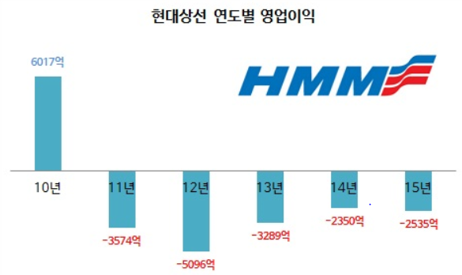
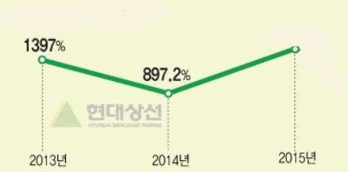
2. 해운사태 관련 Events
Critical Events
2011년 이후, 해운업의 불황으로 인한 지속적인 영업손실 발생으로 인해 본격적인 하락추세를 보임
혇대상선 연도별 영업이익
혇대상선 연도별 부채비율
2006%

Slide 10
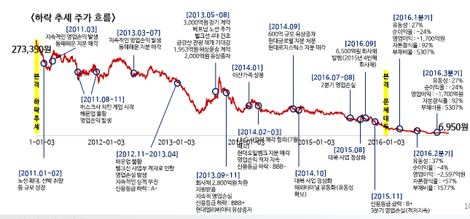
2. 해운사태 관련 Events
History 분석
Critical Events
2011년 이후, 해운업의 불황으로 인한 지속적인 영업손실 발생으로 인해 본격적인 하락추세를 보임

Slide 11
2. 해운사태 관련 Events
History 분석
Critical Events
2016년 3월 29일 부터 조건부 자율협약을 실시
28,000원
20,000원 방어선 붕괴
10,000원 방어선 붕괴
6,950원
[2016.01]
남북관계 악화, 급락
법정관리 가능성 회부
벌크 전용선 사업부 영업 양도 협의
현대엘리베이터 330억 단기 차입
[2016.03]
유조선 사업부 매각 검토(실시X)
부산신항만 매각 협의
현대증권 매각
조건부 자율협약 시작
[2016.06] : 브렉시트
최대주주 7대1 감자 실시(상장폐지 방지)
내년 만기 공모사채 재조정 성공
4,000억 규모 사채 출자전환
유상증자(2조원규모) 결정
한진해운/현대상선 합병 가능성 언급
용선료 협상 성공 종료
2M가입 가능 논의
파나마운하 확장 개통
자율협약 한달 연장
[2016.08]
한진해운&현대상선 합병론
한진해운 법정관리
오버행(대량매도) 위험
2,000억원 전환사채 발행
[2016.02]
항만터미널사업부 매각 검토
벌크 전용선 사업부 영업 양도
50%이상 자본잠식
현대증권 매각 추진
현정은 회장 300억 출자(유상증자)
용선료 인하 협상 시작
[2016.04]
대주주 7대1 무상감자 결정 (상장폐지 방지)
신용등급D하향(8100억원 사채원리금 미지급)
2M과 MOU 체결
단기 유동성 확보를 위한 2,200억원 단기 차입
자율협약 가능성 제시
[2016.09]
유창근 CEO 취임
머스크 인수 루머
한진해운 자산 흡수 본격화
한진해운 대체 선박 투입
[2016.10]
유조선 사업부 매각 취소
미주노선 한진해운 대체선박 정기서비스로 전환
한진해운 미주라인 인수의향서 제출
[2016.07]
중동항로(1위) 확대 개편
1만TEU 선박 6척 인수
터미널 사업 강화(겐트리 크레인)
유상증자 실시
2M 해운동맹 가입 확정
최대주주 산업은행으로 변경
[2016.05]
자율협약 개시
현대종합연수원 지분 처분
부산신항만 지분 매각
한진해운 THE Alliance 가입 결정
용선료 협상 난항
용선료 재협상 기대
[2016.11.14]
한진해운 미주라인 입찰 실패
[2016.11.21]
2M 루머
부산항만 환적 화물 감소

Slide 12
3. 현대상선의 전략
History 분석
현대상선의 전략
2016년 3월 29일 조건부 자율협약 개시 전후로 다양한 분야에서 사업 조정과정 발생
2016년
현대상선
정상화 전략
유동성확보
벌크 전용선 사업부 영업 양도
현대종합연수원 지분 매각
부산신항만 지분 매각
현대증권 매각
해운동맹
가입
2M과 MOU 체결
국내 중견선사 3사와 mini 해운동맹 체결
재무상태
개선
신뢰도회복
최대주주 7개1 감자 실시
유상증자(2조원) 실시
4,000억원 규모 사채 출자전환
2,000억원 규모 사채 출자전환
현정은 회장 300억 출자 : 유상증자
현장경영 실시
화주 설명회 개최
홍보팀의 대외협력부서 승격
규모 성장
중동항로 확대 개편
1만TEU 선박 6척 인수
유럽항로 터미널 사업 강화 : 초대형 겐트리 크레인 인수
용선료 인하
협상
주요 5개 컨테이너 선사와 약21%, 5300억 원 가량의 용선료 인하

Slide 13
CONTENTS :
환경분석 개요
내부 환경 분석
외부 환경 분석
환경 분석

Slide 14
1. 환경 분석 개요
환경 분석
분석 개요
내부 환경 분석인 현대상선의 가치사슬을 분석하여, 현대상선의 강점과 약점을 도출해내고, 외부 환경 분석인 PEST분석+Alliance를 분석하여, 현대상선의 기회와 위협을 도출
내부 환경 분석
외부 환경 분석
가치사슬분석
Value Chain
PESTA 분석
경영지원
운송지원
본원활동
정치
Political
경제
Economic
사회
Social
기술
Tech
해운동맹
Alliance
강점
Strength
약점
Weakness
기회
Opportunity
위협
Threaten

Slide 15
2. 내부 환경 분석
환경 분석
Value Chain 분석
현대상선의 가치사슬은 경영지원, 운송지원, 본원활동(운송준비, 운송)으로 나누어짐
현대
상선
가치
사슬
경영
지원
인사(HR)
회계 및 경영관리/전략
대외협력
운송
지원
화주서비스관리
화물 감독
본원
활동
운송준비
운송
영업/계약
구매
영업/계약
항만
(터미널)
운송
화주
컨테이너 상하역
상품 상하역
보관/하역

Slide 16
2. 내부 환경 분석
환경 분석
내부 환경 분석 시사점 : Value Chain 시사점
현대상선의 가치사슬 분석을 통해 현대상선의 강점과 약점을 도출
강점(Strength)
약점(Weakness)
한진해운 P&A
기술개발
높은 시장 민감도
재정적 문제
한진해운 자산 흡수 노력
선박의 대형화
서비스 관련 기술 개발
해운업 시황에 대한 높은 민감도
유동성 추가 확보 필요
부채비율/순이익율 추가 개선 필요
높은 시장 민감도
안정성 관리
규모 축소
안정성 저하
컨테이너 운임 증가 예상
조직개편
해운동맹 가입
사업부 정리 및 구조조정
선박 처분
어려운 차별화 서비스 제공
편향된 항로 운영

Slide 17
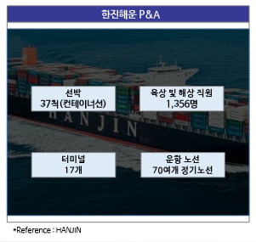
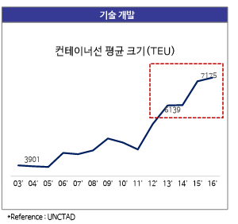
2. 내부 환경 분석
환경 분석
내부 환경 분석 시사점 : Value Chain 시사점
현대상선의 가치사슬 분석을 통한 강점

Slide 18
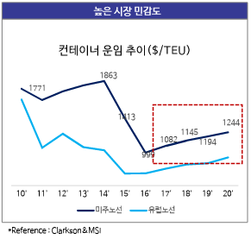
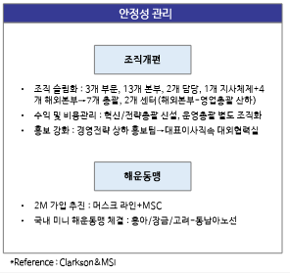
2. 내부 환경 분석
환경 분석
내부 환경 분석 시사점 : Value Chain 시사점
현대상선의 가치사슬 분석을 통한 강점

Slide 19
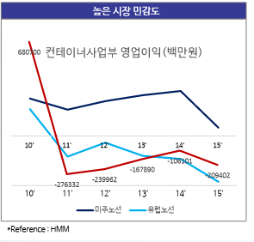
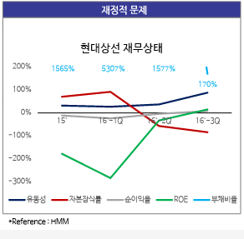
2. 내부 환경 분석
환경 분석
내부 환경 분석 시사점 : Value Chain 시사점
현대상선의 가치사슬 분석을 통한 약점

Slide 20
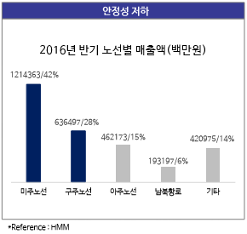
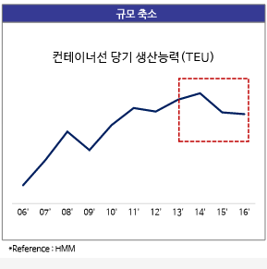
2. 내부 환경 분석
환경 분석
내부 환경 분석 시사점 : Value Chain 시사점
현대상선의 가치사슬 분석을 통한 약점

Slide 21
3. 외부 환경 분석
환경 분석
PESTA 분석
PEST 분석인 Political, Economic, Social, Technological에서 해운업의 특징인 Alliance를 추가하여 PESTA분석 실시
Political
Economic
Alliance
PESTA
Social
Tech

Slide 22
3. 외부 환경 분석
환경 분석
외부 환경 분석 시사점 : PESTA 분석 시사점
현대상선의 PEST+Alliance 분석을 통해 현대상선의 기회와 위협을 도출
기회(Opportunity)
위협(Threaten)
정부 지원
해운업 시황
공급과잉
신뢰도 하락
자금 지원
펀드 활성화
시장 진출 지원
정부의 시장 개입
해운업 시황 회복 기대
신흥시장 물동량 증가 추이
공급과잉으로 인한 원가경쟁
세계경제 회복 둔화 + 내수시장 위주의 정책
국외 화주에 대한 안정성 신뢰도 하락
국내 국민에 대한 신뢰도 하락
해운동맹
M&A
2M 해운동맹 가입
국내선사와의 mini 해운동맹 체결
한진해운의 미주라인 흡수 실패
글로벌 선사간 M&A 실시

Slide 23
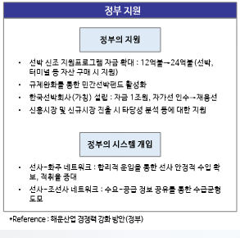
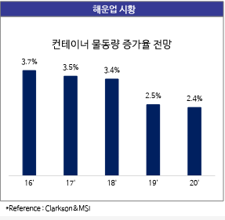
3. 외부 환경 분석
환경 분석
외부 환경 분석 시사점 : PESTA 분석 시사점
현대상선의 PEST+Alliance 분석을 통해 현대상선의 기회

Slide 24
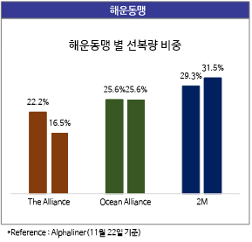
3. 외부 환경 분석
환경 분석
외부 환경 분석 시사점 : PESTA 분석 시사점
현대상선의 PEST+Alliance 분석을 통해 현대상선의 기회

Slide 25
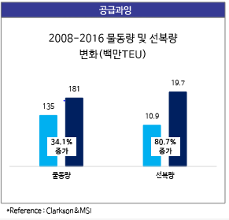
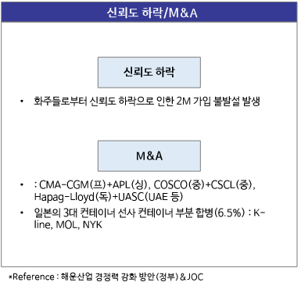
3. 외부 환경 분석
환경 분석
외부 환경 분석 시사점 : PESTA 분석 시사점
현대상선의 PEST+Alliance 분석을 통해 현대상선의 위협

Slide 26
CONTENTS :
SWOT 분석
당면 과제
전략적 시사점

Slide 27
1. SWOT 분석
전략적 시사점
SWOT 분석
현대상선의 강점, 약점과 기회를 이용하여 S-O전략과 W-O전략을 도출
내부
역량
Strength
강점
Weakness
약점
S-O 전략
외부
환경
전략 방향
시사점
정부지원과 한진해운 우량자산 인수를 통한 신뢰도와 안정성 향상
Opportunity
기회
〔S-O 전략〕
〔W-O 전략〕
W-O 전략
정부의 지원을 통한을 통한(화주-선사 네트워크 등) 시장 민감도 대응, 재정문제 개선
해운동맹을 통한 항로의 다양성 추구
Threaten
위협
〔S-T 전략〕
〔W-T 전략〕

Slide 28
3. SWOT 분석
전략적 시사점
SWOT 분석
현대상선의 강점, 약점과 위협을 이용하여 S-T전략과 W-T전략을 도출
내부
역량
Strength
강점
Weakness
약점
외부
환경
전략 방향
시사점
S-T 전략
Opportunity
기회
〔S-O 전략〕
〔W-O 전략〕
한진해운 자산 흡수를 통한 규모 성장과
선박 기술 개발을 통한 원가 절감을 바탕으로 경쟁력 강화
Threaten
위협
〔S-T 전략〕
〔W-T 전략〕
W-T 전략
안정성 저하와 신뢰도 하락에 대한 위기 인식 필요
규모축소를 통한 원가경쟁력 확보의 문제점 인식 필요

Slide 29
2. 당면 과제
전략적 시사점
현대상선의 당면 과제
현대상선의 당면 과제는, 단기 기준을 설정하여 단계적으로 해결하여야 하는 규모 성장과, 재무 상태 개선 그리고 장기 기준을 설정하여 지속관리 해주어야 하는 신뢰도 회복이 있음
단기 기준 당면과제
장기 기준 당면과제
규모 성장
재무 상태 개선
신뢰도 회복
물동량 증가
비용 절감
이미지 개선
해운동맹
시장개척
한진해운 자산 흡수
원가구조 개선을 통한 생산단위 당 원가 감소
선박 대형화/효율화
홍보를 통한 이미지 개선
결과를 통한 이미지 개선

Slide 30
CONTENTS :
총비용/총수입함수
영입이익 모델
대응방향
정책적 시사점
시사점

Slide 31
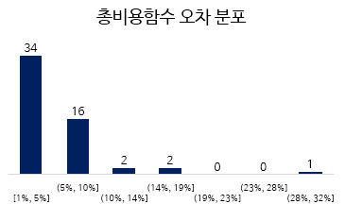
1. 총비용/총수입함수
시사점
총비용함수 : 회계적 비용
사업보고서 상의 2003년 1분기~2016년 3분기의 55개 데이터를 기반으로, 총비용 함수 도출
독립변수 : 생산능력, 매출원가/종속변수 : 총비용
총비용 함수
TC = 162.228 x Q^{0.615} x C^{0.996}
총비용에 대한 생산량의 영향도 : 단위당 원가 영향도 54:57
55개의 데이터
2003년 1분기~2016년 3분기
독립변수
분기별 생산능력(Capacity, TEU)
분기별 1TEU 당 매출원가(원)
평균 오차율 : 5.3%
(오차>0) 평균 오차율 : 7.32%
(오차<0) 평균 오차율 : -4.05%
종속변수
분기별 컨테이너부분 총비용(원)

Slide 32
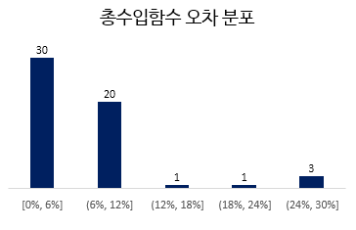
1. 총비용/총수입함수
시사점
총수입함수
사업보고서 상의 2003년 1분기~2016년 3분기의 55개 데이터를 기반으로, 총수입 함수 도출
독립변수 : 생산능력, 운임/종속변수 : 총 매출액
총수입 함수
TR = 46.155 x Q^{0.739} x P^{0.978}
총수입에 대한 생산량의 영향도 : 단위당 운임 영향도 74:44
55개의 데이터
2003년 1분기~2016년 3분기
독립변수
분기별 생산능력(Capacity, TEU)
분기별 1TEU당 운임(원)
평균 오차율 : 7.15%
(오차>0) 평균 오차율 : 8.25%
(오차<0) 평균 오차율 : -6.52%
종속변수
분기별 컨테이너부분 총 매출액(원)

Slide 33
2. 영업이익 모델
시사점
현대상선 영업이익 모델
비용, 생산실적, 가동률, 운임에 영향을 받는 총수입 예측치와 총비용 예측치를 차감하여, 현대상선의 예측 영업이익을 도출
Total Revenue
Total Cost
Operating Profit
총수입 예측치
총비용 예측치
총수입 예측치
-
총비용예측치
최대 예측치
(오차>0) 평균 오차율 : 8.25%
최저 예측치
(오차<0) 평균 오차율 : -6.52%
최대 예측치
(오차>0) 평균 오차율 : 7.32%
최저 예측치
(오차<0) 평균 오차율 : -4.05%
최대 예측치
총수입 최대 예측치-총비용 최저예측치
최저 예측치
총수입 최저 예측치-총비용 최대 예측치
목표
비용절감%
목표
생산실적
목표
가동률%
시장예상
운임증가%

Slide 34
3. 대응방향
시사점
현대상선 입장의 대응방향
현대상선의 총비용의 97%를 차지하는 매출원가는 33%의 용선료와 화물비, 10%의 기기비로 구성됨
2017년 Goal : 비용절감
원재료
분기별 2.6%의 비용절감→최종 10%
분기별 0.63%의 가동률 증가 →최종 2.3%
분기별 2.41%의 생산실적 증가 →최종 10%
분기별 4.66%의 운임 증가 기대 →최종 20%
기기비
용선료
화물비
항비

Slide 35
3. 대응방향
시사점
현대상선 입장의 대응방향
2011년 1분기부터 2016년 3분기 동안의 평균 가동률은 75%이며, 최저 가동률은 71% 최대 가동률은 84%임
2017년 Goal : 비용절감
분기별 2.6%의 비용절감→최종 10%
분기별 0.63%의 가동률 증가 →최종 2.3%
분기별 2.41%의 생산실적 증가 →최종 10%
분기별 4.66%의 운임 증가 기대 →최종 20%

Slide 36
3. 대응방향
시사점
현대상선 입장의 대응방향
현대상선 내부적 노력과 해운동맹, 정부의 지원을 통한 현대상선 생산실적 향상 도모
홍보 강화 등 신뢰도/영업력 강화
한진해운 자산 흡수
내부적
노력
2017년 Goal : 물동량 증가
분기별 2.6%의 비용절감→최종 10%
분기별 0.63%의 가동률 증가 →최종 2.3%
분기별 2.41%의 생산실적 증가 →최종 10%
분기별 4.66%의 운임 증가 기대 →최종 20%
해운
동맹
물동량 증가
정부
지원
2M 해운동맹 가입 예정
국내 중견선사와의 미니해운동맹
신흥시장 개척
선박 신조 지원

Slide 37
3. 대응방향
시사점
현대상선 입장의 대응방향
현대상선의 운임의 경우, CCFI 운임지수(미서안)과 가장 설명력이 높음
2017년 Goal : 운임 상승
분기별 2.6%의 비용절감→최종 10%
분기별 0.63%의 가동률 증가 →최종 2.3%
분기별 2.41%의 생산실적 증가 →최종 10%
분기별 4.66%의 운임 증가 기대 →최종 20%
현대상선 운임
CCFI 미서안 운임

Slide 38
3. 대응방향
시사점
현대상선 입장의 대응방향 : 전망
2016년 3분기의 생산실적, 단위당 비용, 운임을 기준으로 2017년 분기별 변동률에 대한 목표 제시 : 2017년 1분기 영업이익 발생 예상
2017년 Goal
2017-4Q
2017-3Q
2017-2Q
4분기 비용 절감 목표 : 90%
4분기 가동률 목표 : 75%
4분기 생산실적 목표 : 110%
4분기 운임증가 : 120%
2017-1Q
3분기 비용 절감 목표 : 92.4%
3분기 가동률 목표 : 74.52%
3분기 생산실적 목표 : 107.41%
3분기 운임증가 : 114.65%
2분기 비용 절감 목표 : 94.87%
2분기 가동률 목표 : 74.06%
2분기 생산실적 목표 : 104.88%
2분기 운임증가 : 109.54%
1분기 비용 절감 목표 : 97.4%
1분기 목표 가동률 : 73.6%
1분기 생산실적 목표 : 102.41%
1분기 운임증가 : 104.66%
예상 영업이익
599억원
예상 영업이익 범위
-798억원~1,856억원
예상 영업이익
-182억원
예상 영업이익 범위
-1,549억원~1,028억원
예상 영업이익
-792억원
예상 영업이익 범위
-2,141억원~387억원
예상 영업이익
-1,511억원
예상 영업이익 범위
-2,836억원~-372억원

Slide 39
4. 정책적 시사점
시사점
정부 입장의 정책적 시사점
2017년 현대상선 단기 기준 분기별 Goal 달성 여부에 따른 성과급 형식의 영업손해 지원 실시(2017년 3분기, 총 2,300억원 가량 지원)
정부의 단기적 지원 필요
2017-4Q
2017-3Q
2017-2Q
영업이익 회복으로 인한 재정상태 회복 기대
2017-1Q
예상 영업손해 : -182억원에 대한 단기 지원 실시
예상 영업손해 : -673억원에 대한 단기 지원 실시
예상 영업이익
851억원
예상 영업이익 범위
-455억원~2032억원
예상 영업손해 : -1,423억원에 대한 단기 지원 실시
예상 영업이익
83억원
예상 영업이익 범위
-1,219억원~1,242억원
예상 영업이익
-673억원
예상 영업이익 범위
-1,974억원~466억원
예상 영업이익
-1,423억원
예상 영업이익 범위
-2,724억원~-302억원

Slide 40
六曹 Consulting Group
Thank you
Q&A

